Slide 1
Levensfasen De ontwikkelingspsychologie van de mens
Hoofdstuk 7 De jongvolwassene (22-40 jaar)
Notes:
Volwassenheid niet een stabiele eindsituatie, zoals het woord suggereert, (vol- wassen= letterlijk : vol-groeid) maar een dynamische periode die sterk beïnvloed wordt door iemands leerervaringen. De fase wordt in drie subfasen opgeknipt, jong, midden, ouder….

Slide 2
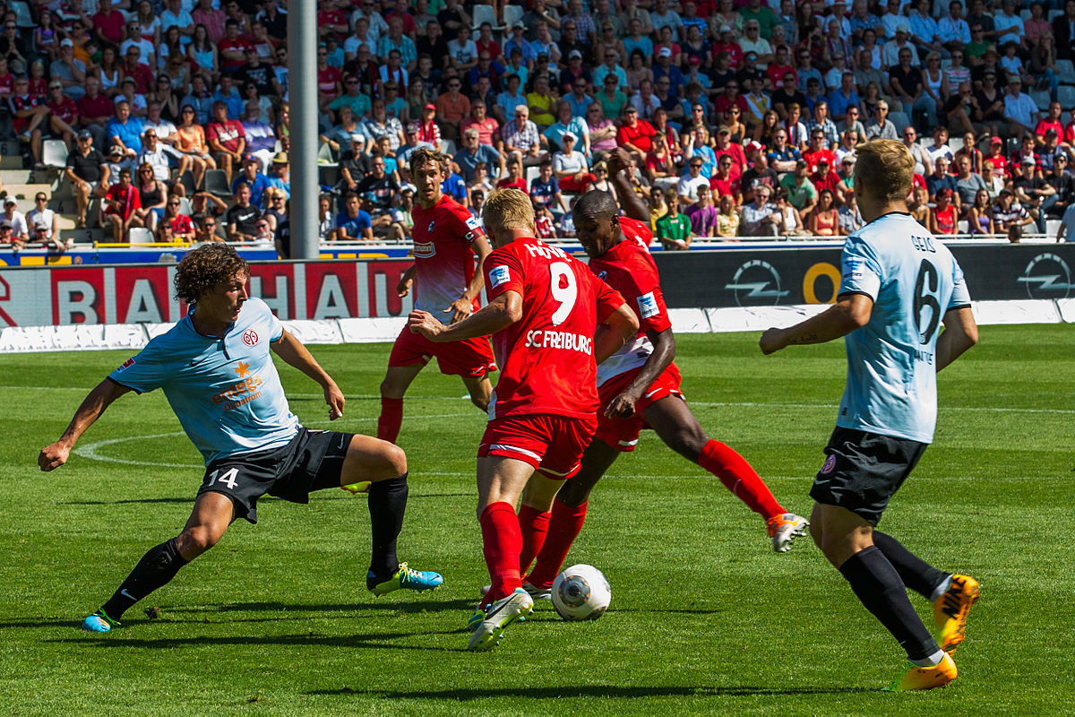
Hoofdstuk 7 De jongvolwassene (22-40 jaar)
Lichamelijk op de top
Notes:
De jonge volwassene is lichamelijk op de top: zij lijken moeiteloos banen, kinderen krijgen en opvoeden en sporten op hoog niveau te kunnen bereiken/combineren, Zij hebben nog weinig last van ingezette verouderingsverschijnselen en maken bewustere keuzen dan adolescenten in de regel, omdat hun frontale kwab beter ontwikkeld is.

Slide 3
Hoofdstuk 7 De jongvolwassene (22-40 jaar)
Ontwikkeltaken jongvolwassenen
Uitzoeken levenspartner
Kiezen al dan niet voor kinderen
Uitoefenen van een beroep, carrière maken
Het nemen van burgerlijke verantwoordelijkheid
Het vinden van een verwante sociale groep
Notes:
Zij verkrijgen hierdoor autonomie.

Slide 4
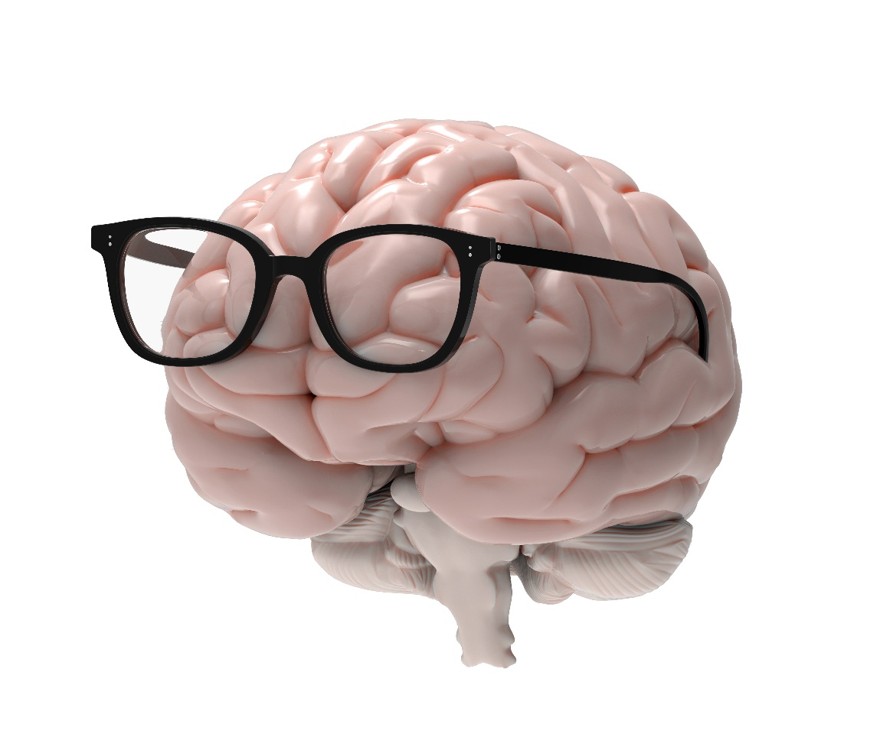
Hoofdstuk 7 De jongvolwassene (22-40 jaar)
Cognitieve veranderingen
Crystallised intelligence Wordt kenmerkender dan fluid intelligence en lijkt het te compenseren. Denkhandelingen die iemand kan verrichten na onderwijs en ervaring. Omvat ook oordeelsvaardigheid die je door ervaring en leren in de cultuur kunt verwerven.
Fluid intelligence Ervaringsonafhankelijk en vraagt om verschillende zaken in het bewustzijn te houden. Ook om verbanden te leggen.
Notes:
Crystallised intelligence: bijvoorbeeld nieuwe woorden toevoegen aan je bestaande repertoire. Binnen je eigen vakgebied je laten bijscholen.
Fluid intelligence: onsamenhangende woordenrijtjes uit je hoofd leren (zonder context) en een nieuwe taal leren.

Slide 5
Hoofdstuk 7 De jongvolwassene (22-40 jaar)
Stijlen van ontwikkeling
Idiografische ontwikkeling
Idiosyncratische ontwikkeling
Notes:
Idiografisch: interindividuele verschillen staan centraal in de ontwikkeling. Bij baby’s zie je de verschillen al… eerder lopen, praten dan andere kinderen etc. In de loop van het leven worden de verschillen meer manifest.
Idiosyncratisch: na de adolescentie (jong volwassene) een eigen draai geven aan iemands leven. Op basis van individuele aanleg of omgevingsfactoeren.

Slide 6
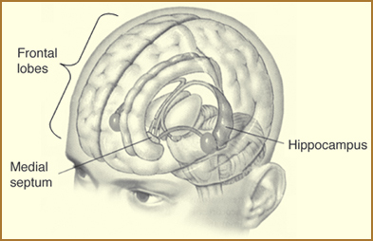
Hoofdstuk 7 De jongvolwassene (22-40 jaar)
Gestalt
Adaptors
Innovators
Innovators trainen hun hersenen
Door steeds nieuwe vaardigheden te bedenken
Notes:
Adaptors : mensen die zich willen conformeren aan de bestaande waarden en normen.
Innovators: mensen proberen ervaren problemen op te lossen door zaken te veranderen.

Slide 7
Hoofdstuk 7 De jongvolwassene (22-40 jaar)
Pragmatisch denken
Van meer hypothetisch deductief naar pragmatisch
Van formeel- logisch naar postformeel denken
Notes:
Het denken wordt meer subjectief en emotioneel; persoonlijke gevoeligheden worden door reflectie als zijnde relatief beschouwd. Het volwassen denken kun je beschouwen als een hoger, meer geïntegreerd niveau van cognitief functioneren.
Postformeel denken: logisch denken aangevuld met intuïtieve en subjectieve denkvormen. Concrete gebeurtenissen staan daarbij centraal.

Slide 8
Hoofdstuk 7 De jongvolwassene (22-40 jaar)
Relatievormen
LAT
Samenwonen met en zonder kinderen
Geregistreerde partnerschappen
Gehuwden met en zonder kinderen
Notes:
Intieme stijl: openheid en wederkerigheid. Zorgdragen voor elkaar en constructief conflicten oplossen. Ook seksualiteit speelt hierbij een rol.
Pre-intieme stijl: alle bovenstaande eigenschappen zijn aanwezig, maar de geschikte levenspartner is (nog) niet gevonden.
Pseudo-intieme stijl: oppervlakkige relatie met langurige seksuele omgang.
Stereotiepe stijl: contacten worden onderhouden om er beter van te worden. Vlotte en oppervlakkige omgang.
Geïsoleerde stijl : te weinig vaardigheden en sociale relaties aanwezig.
Gecommitteerde mengvorm: buiten en in de relatie weinig zin in activiteiten en vriendschappen. Persoon komt niet tot zijn recht.
Ongecommitteerde mengvorm: onzelfstandig en afhankelijk, geen langdurige relaties.

Slide 9
Hoofdstuk 7 De jongvolwassene (22-40 jaar)
Wel of geen kinderen?
Anticonceptie… zelfbepalen of je ze niet wilt (onvrijwillige kinderloosheid bestaat namelijk ook… )
Notes:
Voordelen: affectie geven en nemen, zorgbehoefte, geluk, vreugde, voortleven via kinderen etc.
Nadelen: druk op relatie, tijd, energie, verlies, privacy, bedreiging voor carrière etc

Slide 10
Hoofdstuk 7 De jongvolwassene (22-40 jaar)
Quarterlife dilemma
Ook wel dertigers dilemma: nieuw verschijnsel bij jong volwassenen met piekdrukte.
Keuzestress bij goede baan (veel baanaanbod) een leuk huis en een goed salaris.
Notes:
Een gegeneerd gevoel bij jonge mensen die al geheel arrivé zijn, waar mensen vroeger 50 jaar over deden. Zij denken dat ze toch beter andere keuzen zouden moeten maken. Veel keuzen liggen rond je dertigste: wel of geen kinderen, wel of geen partner/ huwelijk, voor je carrière gaan etc.

Slide 11
Hoofdstuk 7 De jongvolwassene (22-40 jaar)
Echtscheiding
Scheefgegroeide ontwikkeling
Ingrijpende gebeurtenis, waarna een nieuwe identiteitsperiode volgt … rouwproces
Substituut vader/moeder zoeken
Sociale vaardigheden..
Notes:
Beëindiging huwelijk ; alle juridische banden worden verbroken en de partners kunnen beiden opnieuw burgerlijk trouwen.

Slide 12
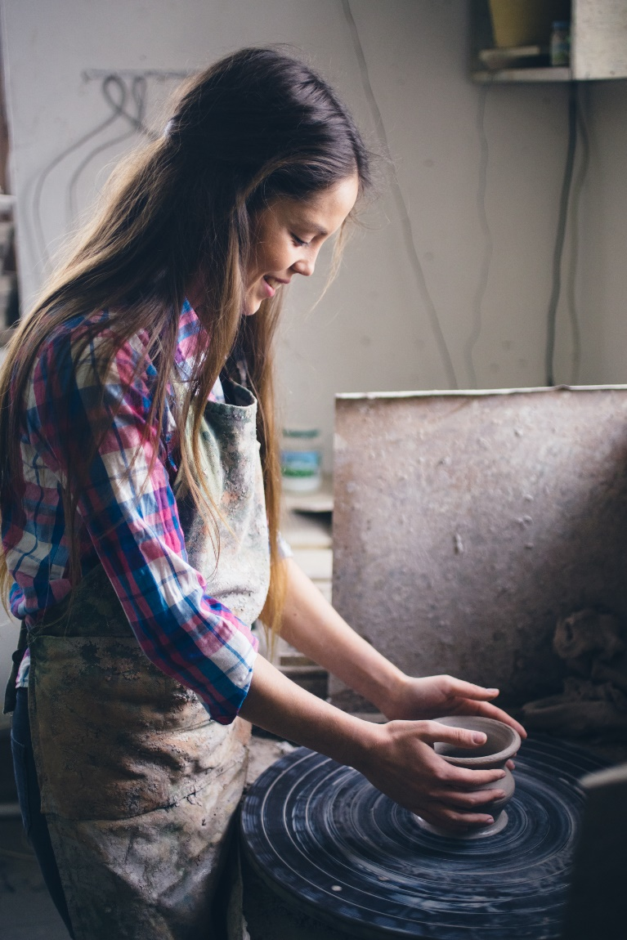
Hoofdstuk 7 De jongvolwassene (22-40 jaar)
Idiografische ontwikkeling
Persoonlijke of individuele stijl
Shaie, grote diversiteit door langere levenservaring.

Slide 13
Hoofdstuk 7 De jongvolwassene (22-40 jaar)
Lichamelijke veranderingen
Biologische functies worden minder qua capaciteit, maar nog niet zo merkbaar. Wel is deze fase stabieler, waardoor mensen mentaal sterker zijn. Vandaar nog relatief veel (top)sporters in deze fase.
Belangrijk is enerzijds use it or lose it…en anderzijds: wear and tear jezelf forceren, roofbouw plegen door topsport … marathons?

Slide 14
Hoofdstuk 7 De jongvolwassene (22-40 jaar)
Opgebrand
Quarterlife dilemma of dertigersdilemma
Komt voor bij jonge volwassenen die alles voor elkaar lijken te hebben en dan ineens geen energie meer hebben. Zij kunnen van de ene op andere dag door hun vitale reserves heen zijn. Veel hoogopgeleide dertigers hebben ermee te maken … zij hebben zoveel kansen en carrièremogelijkheden, dat zij keuzestress krijgen..

Slide 15
Maryke Tieleman

